Slide 1



PRINCIPALES IMPLICACIONES DEL RGPD
PARA UN DESPACHO DE ABOGADOS

Slide 2
Convenciones
  AEPD = Agencia Española de Protección de Datos
  LOPD = Ley Orgánica 15/1999, de 13 de diciembre de protección de datos personales
  RDLOPD = Real Decreto 1720/2007, de 21 de diciembre, Reglamento de desarrollo de la LOPD
  RGPD = Reglamento (UE) 2016/679 del Parlamento y del Consejo relativo a la protección de las personas físicas en lo que respecta al tratamiento de datos personales.
  LOPD 2.0 = proyecto nueva LOPD
  Actualmente en el Congreso de los Diputados, proyecto 121/000013.
  Serias dudas de aprobación y entrada en vigor antes del 25/5/2018

Slide 3
¿Debe un abogado cumplir con la normativa PD?
El abogado SI accede a datos de carácter personal en el desarrollo de sus competencias.
El abogado SI somete a esos datos de carácter personal a tratamiento informático y/o manual.
¿Para? Para el desarrollo de la prestación de servicios objeto de su contratación
La ley se aplica a los datos de carácter personal registrados en un soporte físico [AUTOMATIZADO O NO] que los haga susceptibles de tratamiento, y a toda modalidad de uso por los sectores público y privado (artículo 2 LO 15/1999).
El presente Reglamento se aplica al tratamiento total o parcialmente automatizado de datos personales, así como al tratamiento no automatizado de datos personales contenidos o destinados a ser incluidos en un fichero (artículo 2 RGPD 2016/679)
Por tanto, el abogado está obligado al cumplimiento del contenido de la normativa sobre protección de datos.

Slide 4
Objetivo principal RGPD: CAFÉ PARA TODOS
El Reglamento general de protección de datos pretende con su eficacia directa superar los obstáculos que impidieron la finalidad armonizadora de la Directiva 95/46/CE del Parlamento Europeo y del Consejo, de 24 de octubre de 1995, relativa a la protección de las personas físicas en lo que respecta al tratamiento de datos personales y a la libre circulación de esos datos. La transposición de la directiva por los Estados miembros se ha plasmado en un mosaico normativo con perfiles irregulares en el conjunto de la Unión Europea lo que, en último extremo, ha conducido a que existan diferencias apreciables en la protección de los derechos de los ciudadanos.

Slide 5

Ordenamiento Jurídico > PD
El ordenamiento jurídico no es “eleopedecentrista”.
Hay vida más allá de las normas sobre protección de datos.
Necesidad de casar la PD con la normativa específica de aplicación en cada situación.

Slide 6
¿Vuelta a la casilla de salida?
No partimos de cero.
Hay trabajo hecho que no se tira a la basura, sino que se puede aprovechar.

Slide 7
¿Qué cambios trae el RGPD?
Entre otros, y siempre desde el punto de vista del despacho de abogado:
Exigencia de una mayor conducta proactiva del responsable en el cumplimiento de los principios art. 5.
Privacidad desde el diseño.
Ampliación de las categorías de datos especialmente protegidos.
Desaparición inscripción ficheros en la AEPD
Ampliación de la información a facilitar a los interesados cuyos datos se vayan a tratar.
Novedades en cuanto a la legitimación y consentimiento para el tratamiento de datos.
Introducción de nuevos derechos de los interesados
Introducción de la figura del Delegado de Protección de Datos.
Introducción de los Análisis de Impacto en la Privacidad
Nuevo régimen de medidas de seguridad.
Nuevo régimen sancionador: de sanciones “bestias” a “muy bestias”.

Slide 8
Conducta proactiva
Art. 5.2 RGPD
  El responsable del tratamiento será responsable del cumplimiento de los principios que deben regir todo tratamiento de datos personales y, además, debe ser capaz de demostrarlo.
  ¿Qué principios son esos? Los que establece el art. 5.1 RGPD

Slide 9
Principios básicos del tratamiento
Licitud, lealtad y transparencia
Limitación de la finalidad
Minimización de datos
Exactitud
Limitación del plazo de conservación
Integridad y confidencialidad

Slide 10
Privacidad desde el diseño
Art. 25 RGPD
Objetivo: pensar en términos de protección de datos desde el mismo momento en que se diseña un tratamiento, un producto o servicio que implica el tratamiento de datos personales, adoptando
  medidas organizativas y técnicas para integrar en los tratamientos garantías que permitan aplicar de forma efectiva los principios del RGPD.
  medidas que garanticen que solo se traten los datos necesarios en lo relativo a la cantidad de datos tratados, la extensión del tratamiento, los periodos de conservación y la accesibilidad a los datos.

Slide 11
Incremento categorías especiales de datos
Art. 7 LOPD
Datos especialmente protegidos
Ideología
Religión
Creencias
Afiliación sindical
Origen racial
Salud
Vida sexual
Art. 9 RGPD
Categorías especiales de datos
Origen étnico o racial
Opiniones políticas
Convicciones religiosas o filosóficas
Afiliación sindical
Datos genéticos
Datos biométricos
Salud
Vida sexual
Orientación sexual
Notes:
Mayores exigencias para su tratamiento (consentimiento, información, DPD; mayores medidas de seguridad;

Slide 12
Adiós, inscripción de ficheros en la AEPD
Obligación derivada de la Directiva 95/46 del Parlamento Europeo y del Consejo, trasladada a la LOPD y RDLOPD.
RGPD no contempla esa obligación, la elimina.
  ¿Por qué? Considerando 89:
    Pese a implicar cargas administrativas y financieras, dicha obligación, sin embargo, no contribuyó en todos los casos a mejorar la protección de los datos personales. Por tanto, estas obligaciones generales de notificación indiscriminada deben eliminarse y sustituirse por procedimientos y mecanismos eficaces que se centren, en su lugar, en los tipos de operaciones de tratamiento que, por su naturaleza, alcance, contexto y fines, entrañen probablemente un alto riesgo para los derechos y libertades de las personas físicas
Notes:
Eso no quiere decir que no se deba documentar proceso de formación de voluntad creación.

Slide 13
Hola, Registro de las actividades de tratamiento
¿Dónde se regula? Art. 30 RGPD
  Cada responsable y, en su caso, su representante llevarán un registro de las actividades de tratamiento efectuadas bajo su responsabilidad. Dicho registro deberá contener toda la información indicada a continuación:
    a) el nombre y los datos de contacto del responsable y, en su caso, del corresponsable, del representante del responsable, y del delegado de protección de datos;
    b) los fines del tratamiento;
    c) una descripción de las categorías de interesados y de las categorías de datos personales;
    d)las categorías de destinatarios a quienes se comunicaron o comunicarán los datos personales, incluidos los destinatarios en terceros países u organizaciones internacionales;
    e)en su caso, las transferencias de datos personales a un tercer país o una organización internacional, incluida la identificación de dicho tercer país u organización internacional y, en el caso de las transferencias indicadas en el artículo 49, apartado 1, párrafo segundo, la documentación de garantías adecuadas;
    f) cuando sea posible, los plazos previstos para la supresión de las diferentes categorías de datos;
    g) cuando sea posible, una descripción general de las medidas técnicas y organizativas de seguridad a que se refiere el artículo 32, apartado 1.

Slide 14
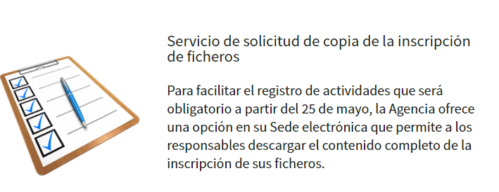
Hola, Registro de las actividades de tratamiento
Registro de actividades desde la inscripción de ficheros
No debe notificarse a la AEPD, sólo tenerse a su disposición.
Sector público: debe publicar inventario actividades, accesible por medios electrónicos.

Slide 15
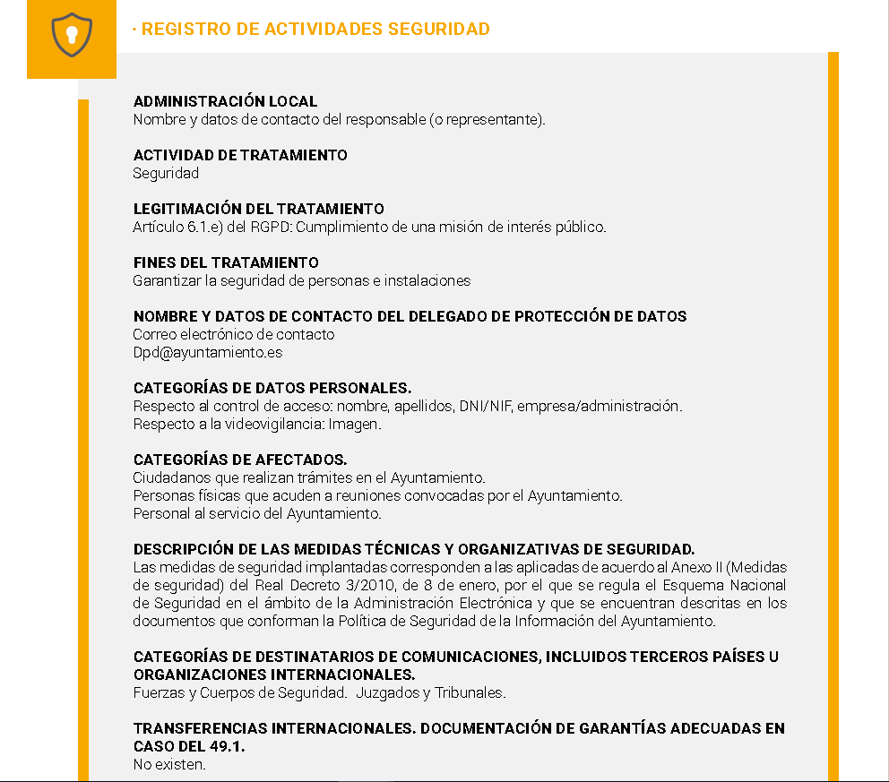
Hola, Registro de las actividades de tratamiento
Ejemplo (guía sectorial AEPD para Ayuntamientos)

Slide 16
Hola, Registro de las actividades de tratamiento
¿Debe obligatoriamente llevar un despacho de abogados este registro?
Art. 30.5 RGPD:
… no se aplicará a ninguna empresa ni organización que emplee a menos de 250 personas, salvo:
que el tratamiento que realice pueda entrañar un riesgo para los derechos y libertades.
o que el tratamiento no sea ocasional.
o que incluya categorías especiales de datos art. 9 o datos relativos a infracciones/condenas penales
Conclusión: sí deberá llevarlo.

Slide 17
Información al interesado
STC 292/2000, de 30 de noviembre
En fin, son elementos característicos de la definición constitucional del derecho fundamental a la protección de datos personales los derechos del afectado a consentir sobre la recogida y uso de sus datos personales y a saber de los mismos. Y resultan indispensables para hacer efectivo ese contenido el reconocimiento del derecho a ser informado de quién posee sus datos personales y con qué fin, y, el derecho a poder oponerse a esa posesión y uso requiriendo a quien corresponda que ponga fin a la posesión y empleo de los datos. Es decir, exigiendo del titular del fichero que le informe de qué datos posee sobre su persona, accediendo a sus oportunos registros y asientos, y qué destino han tenido, lo que alcanza también a posibles cesionarios; y, en su caso, requerirle para que rectifique o los cancele”.

Slide 18
Información al interesado
Hasta 24/5/2018
Art. 5.1 LOPD.
Los interesados a los que se soliciten datos personales deberán ser previamente informados de modo expreso, preciso e inequívoco:
a) De la existencia de un fichero o tratamiento de datos de carácter personal, de la finalidad de la recogida de éstos y de los destinatarios de la información.
b) Del carácter obligatorio o facultativo de su respuesta a las preguntas que les sean planteadas.
c) De las consecuencias de la obtención de los datos o de la negativa a suministrarlos.
d) De la posibilidad de ejercitar los derechos de acceso, rectificación, cancelación y oposición.
e) De la identidad y dirección del responsable del tratamiento o, en su caso, de su representante.
Art. 5.2 LOPD
Cuando se utilicen cuestionarios u otros impresos para la recogida, figurarán en los mismos, en forma claramente legible, las advertencias a que se refiere el apartado anterior.

Slide 19
Información al interesado
Hasta 24/5/2018
Art. 7.1 LOPD.
De acuerdo con lo establecido en el apartado 2 del art. 16 de la Constitución, nadie podrá ser obligado a declarar sobre su ideología, religión o creencias.
Cuando en relación con estos datos se proceda a recabar el consentimiento a que se refiere el apartado siguiente, se advertirá al interesado acerca de su derecho a no prestarlo.

Slide 20
Información al interesado
A partir del 25/5/2018
Se amplía la información a facilitar al interesado

Slide 21
Información al interesado
¿ De qué más se debe informar? Art. 13 RGPD
Datos de contacto del DPD.
Base jurídica o legitimación tratamiento (art. 6 RGPD).
  Si esa base es el consentimiento de la posibilidad de retirarlo.
Plazo o criterios conservación de la información.
Existencia decisiones automatizadas /elaboración perfiles.
Previsión transferencias a terceros países.
Derecho a presentar reclamación ante las Autoridades de Control.
  https://www.agpd.es/portalwebAGPD/temas/reglamento/common/pdf/modeloclausulainformativa.pdf

Slide 22
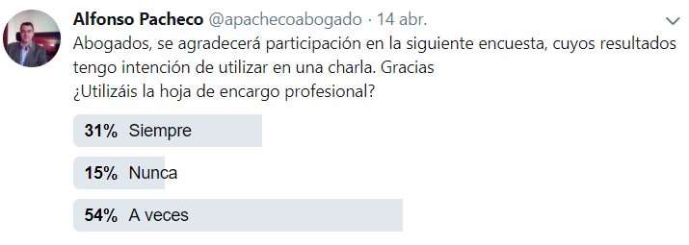
¿Cómo ofrecer la información al cliente?
Artículo 12 RGPD:
De forma concisa (¿con todo lo que hay que decir?), transparente, inteligible y de fácil acceso, con lenguaje claro y sencillo.
Atención si el destinatario es un niño.
La información deberá facilitarse por escrito o por otros medios, inclusive, electrónico. OJO: la carga de la prueba es nuestra.
Abogados: hoja de encargo profesional / contrato de servicios
  ¿Realmente usamos la hoja de encargo?
Acostumbrarse a dar copia información al cliente ¿Por qué?
Posibilidad de ofrecer la información en dos capas.
Notes:
Reflexión personal: art. 80.1 TRLGCU, requisitos cláusulas no negociadas individualmente exige Concreción, claridad y sencillez en la redacción, con posibilidad de comprensión directa, sin reenvíos a textos o documentos que no se faciliten previa o simultáneamente a la conclusión del contrato, y a los que, en todo caso, deberá hacerse referencia expresa en el documento contractual.

Slide 23
Legitimación y consentimiento
Hasta 24/5/2018.
Regla general, art. 6.1 LOPD: no pueden recabarse/tratarse datos sin consentimiento previo e inequívoco del interesado, salvo que una norma con rango de Ley nos autorice a ello.
Excepciones art. 6.2 LOPD No será preciso el consentimiento cuando los datos de carácter personal se recojan para el ejercicio de las funciones propias de las Administraciones públicas en el ámbito de sus competencias; cuando se refieran a las partes de un contrato o precontrato de una relación negocial, laboral o administrativa y sean necesarios para su mantenimiento o cumplimiento; cuando el tratamiento de los datos tenga por finalidad proteger un interés vital del interesado en los términos del artículo 7, apartado 6 , de la presente Ley, o cuando los datos figuren en fuentes accesibles al público y su tratamiento sea necesario para la satisfacción del interés legítimo perseguido por el responsable del fichero o por el del tercero a quien se comuniquen los datos, siempre que no se vulneren los derechos y libertades fundamentales del interesado

Slide 24
Legitimación y consentimiento
Art. 7 LOPD:
1. De acuerdo con lo establecido en el apartado 2 del art. 16 de la Constitución, nadie podrá ser obligado a declarar sobre su ideología, religión o creencias.
Cuando en relación con estos datos se proceda a recabar el consentimiento a que se refiere el apartado siguiente, se advertirá al interesado acerca de su derecho a no prestarlo.
2. Sólo con el consentimiento expreso y por escrito del afectado podrán ser objeto de tratamiento los datos de carácter personal que revelen la ideología, afiliación sindical, religión y creencias
3. Los datos de carácter personal que hagan referencia al origen racial, a la salud y a la vida sexual sólo podrán ser recabados, tratados y cedidos cuando, por razones de interés general, así lo disponga una ley o el afectado consienta expresamente.
Ver informe AEPD 2008-0453:
https://www.agpd.es/portalweb/canaldocumentacion/informes_juridicos/conceptos/common/pdfs/2008-0453_Consentimiento-al-tratamiento-de-datos-especialmente-protegidos-incorporados-a-fichero.pdf

Slide 25
Legitimación y consentimiento
¿Implicaciones prácticas?
  Ejemplo: accidente de circulación.
    Contrato a un abogado para que reclame los daños materiales sufridos por mi coche. No necesito pedir consentimiento.
    Contrato a un abogado para que reclame los daños materiales sufridos por mi coche y mis lesiones. Necesito consentimiento expreso.
    Contrato a un abogado para que reclame los daños materiales sufridos por mi coche, mis lesiones y que impida que me hagan una trasfusión, por que soy testigo de Jehová. Necesito consentimiento expreso y escrito.

Slide 26
Legitimación y consentimiento
A partir 25/5/2018
Art. 6 RGPD recoge las distintas causas legitimadoras del tratamiento de datos
1.El tratamiento solo será lícito si se cumple al menos una de las siguientes condiciones:
el interesado dio su consentimiento para el tratamiento de sus datos personales para uno o varios fines específicos;
el tratamiento es necesario para la ejecución de un contrato en el que el interesado es parte o para la aplicación a petición de este de medidas precontractuales;
el tratamiento es necesario para el cumplimiento de una obligación legal aplicable al responsable del tratamiento;
el tratamiento es necesario para proteger intereses vitales del interesado o de otra persona física;
el tratamiento es necesario para el cumplimiento de una misión realizada en interés público o en el ejercicio de poderes públicos conferidos al responsable del tratamiento;
el tratamiento es necesario para la satisfacción de intereses legítimos perseguidos por el responsable del tratamiento o por un tercero, siempre que sobre dichos intereses no prevalezcan los intereses o los derechos y libertades fundamentales del interesado que requieran la protección de datos personales, en particular cuando el interesado sea un niño.

Slide 27
Consentimiento y legitimación
Artículo 9 RGPD Tratamiento de categorías especiales de datos personales
1.Quedan prohibidos el tratamiento de datos personales que revelen el origen étnico o racial, las opiniones políticas, las convicciones religiosas o filosóficas, o la afiliación sindical, y el tratamiento de datos genéticos, datos biométricos dirigidos a identificar de manera unívoca a una persona física, datos relativos a la salud o datos relativos a la vida sexual o las orientación sexuales de una persona física.
2.El apartado 1 no será de aplicación cuando concurra una de las circunstancias siguientes:
F) EL TRATAMIENTO ES NECESARIO PARA LA FORMULACIÓN, EL EJERCICIO O LA DEFENSA DE RECLAMACIONES O CUANDO LOS TRIBUNALES ACTÚEN EN EJERCICIO DE SU FUNCIÓN JUDICIAL.

Slide 28
Legitimación y consentimiento
¿Reclamaciones?
Considerando (52) RGPD
Asimismo deben autorizarse excepciones a la prohibición de tratar categorías especiales de datos personales cuando lo establezca el Derecho de la Unión o de los Estados miembros y siempre que se den las garantías apropiadas, a fin de proteger datos personales y otros derechos fundamentales, cuando sea en interés público, en particular el tratamiento de datos personales en el ámbito de la legislación laboral, la legislación sobre protección social, incluidas las pensiones y con fines de seguridad, supervisión y alerta sanitaria, la prevención o control de enfermedades transmisibles y otras amenazas graves para la salud. Tal excepción es posible para fines en el ámbito de la salud, incluidas la sanidad pública y la gestión de los servicios de asistencia sanitaria, especialmente con el fin de garantizar la calidad y la rentabilidad de los procedimientos utilizados para resolver las reclamaciones de prestaciones y de servicios en el régimen del seguro de enfermedad, o con fines de archivo en interés público, fines de investigación científica e histórica o fines estadísticos. Debe autorizarse asimismo a título excepcional el tratamiento de dichos datos personales cuando sea necesario para la formulación, el ejercicio o la defensa de reclamaciones, ya sea por un procedimiento judicial o un procedimiento administrativo o extrajudicial.

Slide 29
Legitimación y consentimiento
Posibilidad ya prevista en la Directiva 95/46/CE (ahora derogada por el RGPD, si bien con fecha de efecto 25 de mayo de 2018), pero no contemplada en la LOPD al trasponer la norma europea.
Art. 8.1:los Estados miembros prohibirán el tratamiento de datos personales que revelen el origen racial o étnico, las opiniones políticas, las convicciones religiosas o filosóficas, la pertenencia a sindicatos, así como el tratamiento de los datos relativos a la salud o a la sexualidad.
Art. 8.2: Lo dispuesto en el apartado 1 no se aplicará cuando
  e) el tratamiento se refiera a datos que el interesado haya hecho manifiestamente públicos O SEA NECESARIO PARA EL RECONOCIMIENTO, EJERCICIO O DEFENSA DE UN DERECHO EN UN PROCEDIMIENTO JUDICIAL.

Slide 30
Legitimación y consentimiento
Si tenemos que pedirlo ¿Qué entendemos por consentimiento?
RGPD: Artículo 4.11
toda manifestación de voluntad libre, específica, informada e inequívoca por la que el interesado acepta, ya sea mediante una declaración o una clara acción afirmativa, el tratamiento de datos personales que le conciernen;
  Ese carácter afirmativo elimina la posibilidad de consentimientos por omisión:
  “si usted no manifiesta su negativa marcando la casilla dispuesta al efecto entenderemos que autoriza a que le remitamos….”
¿Tratamiento datos personales de la contraparte?
Ver al respecto informe AEPD 2000 (no tiene numeración, del que se adjunta enlace:
https://www.agpd.es/portalweb/canaldocumentacion/informes_juridicos/consentimiento/common/pdfs/2000-0000_Tratamiento-por-abogados-y-procuradores-de-los-datos-de-las-partes-en-un-proceso.pdf
Si lo pido, ¿cómo lo pido? HOJA DE ENCARGO

Slide 31
Delegado de Protección de Datos (DPD)
Nueva figura introducida por RGPD, artículos 37 a 39.
Especialista en protección de datos que deben tener determinadas organizaciones. ¿Cuáles?
  Según art 37 RGPD, sin perjuicio de adopción voluntaria por otras, será obligatorio cuando:
  A) el tratamiento lo lleve a cabo una autoridad u organismo público, excepto los tribunales que actúen en ejercicio de su función judicial;
  b) las actividades principales del responsable o del encargado consistan en operaciones de tratamiento que, en razón de su naturaleza, alcance y/o fines, requieran una observación habitual y sistemática de interesados a gran escala, o
  c) las actividades principales del responsable o del encargado consistan en el tratamiento a gran escala de categorías especiales de datos personales con arreglo al artículo 9 y de datos relativos a condenas e infracciones penales a que se refiere el artículo 10.

Slide 32
Delegado de Protección de Datos (DPD)
Art. 37.2 RGPD permite a los Estados miembro de la UE fijar su obligatoriedad para determinadas actividades u organizaciones:
Art. 34 LOPD 2.0 (ojo, en proyecto).
  Colegios profesionales
  Centros docentes, Universidades
  Determinados prestadores servicios de la sociedad de la información (ej: comercio online)
  Centros sanitarios que mantengan historias clínicas
  Entidades que se dediquen a emitir informes comerciales acerca de personas o empresas
  Empresas de seguridad privada
  Entidades aseguradoras
  Entidades financieras
  Empresas de publicidad y prospección comercial (perfiles, preferencias….)
  Otras…

Slide 33
Delegado de Protección de Datos (DPD)
¿Debe obligatoriamente designar un despacho de abogados un DPD?
  En mi opinión:
    No encuadrable supuestos art. 37.1 RGPD
    No encuadrable listado LOPD 2.0
  Respuesta: NO

Slide 34
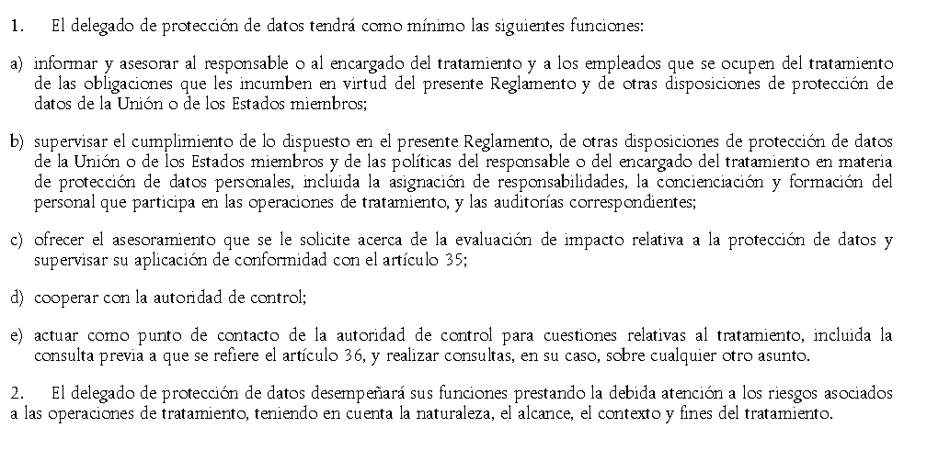
Delegado de Protección de Datos
Funciones:

Slide 35
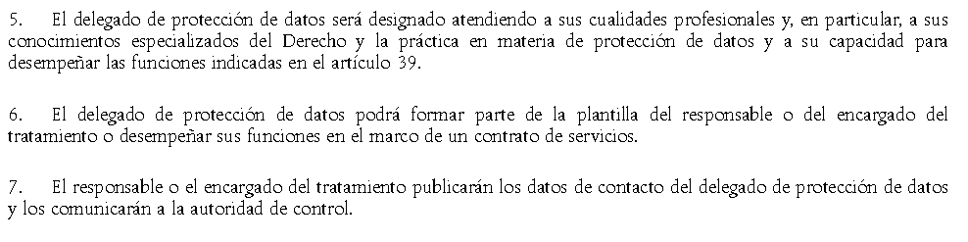
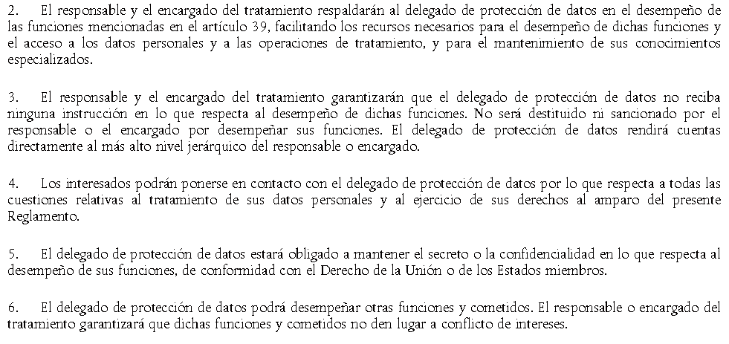
Delegado de Protección de Datos

Slide 36
Confidencialidad
De acuerdo con lo dispuesto en el artículo 10 de la LOPD, el responsable del fichero y quienes intervengan en cualquier fase de tratamiento de los datos de carácter personal están obligados al secreto profesional respecto de los mismos y al deber de guardarlos, obligaciones que subsistirán aún después de finalizar sus relaciones con el titular del fichero o, en su caso, con el responsable del mismo.
De acuerdo con el artículo 5.f) RGPD los datos personales serán tratados de tal manera que se garantice una seguridad adecuada de los datos personales, incluida la protección contra el tratamiento no autorizado o ilícito y contra su pérdida, destrucción o daño accidental, mediante la aplicación de medidas técnicas u organizativas apropiadas («integridad y confidencialidad»).
A su vez, el artículo 32.1.b) RGPD dice:
  Teniendo en cuenta el estado de la técnica, los costes de aplicación, y la naturaleza, el alcance, el contexto y los fines del tratamiento, así como riesgos de probabilidad y gravedad variables para los derechos y libertades de las personas físicas, el responsable y el encargado del tratamiento aplicarán medidas técnicas y organizativas apropiadas para garantizar un nivel de seguridad adecuado al riesgo, que en su caso incluya, entre otros:
  la capacidad de garantizar la confidencialidad, integridad, disponibilidad y resiliencia permanentes de los sistemas y servicios de tratamiento;

Slide 37
Confidencialidad
Artículo 42 del Estatuto General de la Abogacía (Real Decreto 658/2001, de 22 de junio):
1. Son obligaciones del abogado para con la parte por él defendida, además de las que se deriven de sus relaciones contractuales, el cumplimiento de la misión de defensa que le sea encomendada con el máximo celo y diligencia y guardando el secreto profesional.
Artículo 5 Código Deontológico Abogacía Española:
1.La confianza y confidencialidad en las relaciones entre cliente y abogado, ínsita en el derecho de aquél a su intimidad y a no declarar en su contra, así como en derechos fundamentales de terceros, impone al abogado el deber y le confiere el derecho de guardar secreto respecto de todos los hechos o noticias que conozca por razón de cualquiera de las modalidades de su actuación profesional, sin que pueda ser obligado a declarar sobre los mismos como reconoce el artículo 437.2 de la vigente Ley Orgánica del Poder Judicial.
2. El deber y derecho al secreto profesional del abogado comprende las confidencias y propuestas del cliente, las del adversario, las de los compañeros y todos los hechos y documentos de que haya tenido noticia o haya recibido por razón de cualquiera de las modalidades de su actuación profesional.
3. El abogado no podrá aportar a los tribunales, ni facilitarle a su cliente las cartas, comunicaciones o notas que reciba del abogado de la otra parte, salvo expresa autorización del mismo.
4. Las conversaciones mantenidas con los clientes, los contrarios o sus abogados, de presencia o por cualquier medio telefónico o telemático, no podrán ser grabadas sin previa advertencia y conformidad de todos los intervinientes y en todo caso quedarán amparadas por el secreto profesional.

Slide 38
Confidencialidad
5. En caso de ejercicio de la abogacía en forma colectiva, el deber de secreto se extenderá frente a los demás componentes del colectivo.
6. En todo caso, el abogado deberá hacer respetar el secreto profesional a su personal y a cualquier otra persona que colabore con él en su actividad profesional.
7. Estos deberes de secreto profesional permanecen incluso después de haber cesado en la prestación de los servicios al cliente, sin que estén limitados en el tiempo.
8. El secreto profesional es un derecho y deber primordial de la Abogacía. En los casos excepcionales de suma gravedad en los que, la obligada preservación del secreto profesional, pudiera causar perjuicios irreparables o flagrantes injusticias, el Decano del Colegio aconsejará al Abogado con la finalidad exclusiva de orientar y, si fuera posible, determinar medios o procedimientos alternativos de solución del problema planteado ponderando los bienes jurídicos en conflicto. Ello no afecta a la libertad del cliente, no sujeto al secreto profesional, pero cuyo consentimiento por
sí solo no excusa al Abogado de la preservación del mismo
Artículo 542 Ley Orgánica del Poder Judicial:
3. Los abogados deberán guardar secreto de todos los hechos o noticias de que conozcan por razón de cualquiera de las modalidades de su actuación profesional, no pudiendo ser obligados a declarar sobre los mismos
A tenor de lo anterior, todo el personal/colaborador del responsable está obligado a cumplir con el deber de secreto en relación con los datos personales de los que tenga conocimiento en el desempeño de sus obligaciones.
Para garantizar el cumplimiento de esta obligación el responsable obtendrá de cada uno de sus empleados y colaboradores, de forma inexcusable, compromiso escrito de confidencialidad.

Slide 39
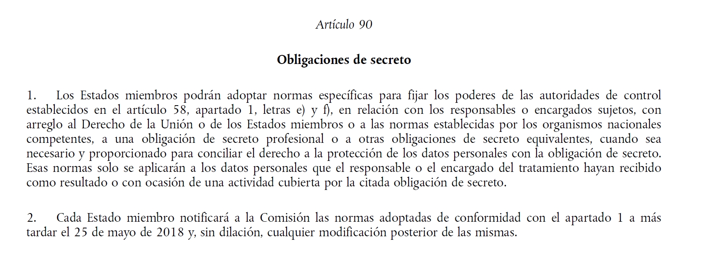
Confidencialidad

Slide 40
Derechos del interesado
La normativa actual contempla los llamados “Derechos ARCO”
A= acceso. Derecho a solicitar y obtener gratuitamente del responsable del fichero información de sus datos de carácter personal sometidos a tratamiento, el origen de esos datos, así como las cesiones que se prevean de los mismos.
R= rectificación. Derecho a que se modifiquen los datos que resulten inexactos o incompletos
C= cancelación. Derecho a solicitar la supresión de los datos que resulten ser inadecuados o excesivos, si perjuicio del deber de bloqueo. RGPD SUPRESIÓN
O= oposición Derecho a que no se lleve a cabo el tratamiento o se cese en los supuestos previstos en el art. 34 RDLOPD.

Slide 41
Derechos del interesado
RGPD añade nuevos derechos:
  Limitación del tratamiento
  El interesado tendrá derecho a obtener del responsable del tratamiento la limitación del tratamiento de los datos cuando se cumpla alguna de las condiciones siguientes:
  a) el interesado impugne la exactitud de los datos personales, durante un plazo que permita al responsable verificar la exactitud de estos.
  b) el tratamiento sea ilícito y el interesado se oponga a la supresión de los datos personales y solicite en su lugar la limitación de su uso.
  c) el responsable ya no necesite los datos personales para los fines del tratamiento, pero el interesado los necesite para la formulación, el ejercicio o la defensa de reclamaciones.
  d) el interesado se haya opuesto al tratamiento, mientras se verifica si los motivos legítimos del responsable prevalecen sobre los del interesado

Slide 42
Derechos del interesado
RGPD añade nuevos derechos:
  Portabilidad
  Cuando el tratamiento de los datos esté basado en el consentimiento o en un contrato y, además, el tratamiento se realiza por medios automatizados, el interesado tiene derecho a recibir los datos personales que le incumban, que haya fa-cilitado a un responsable del tratamiento, en un formato estructurado, de uso común y lectura mecánica, y a transmitirlos a otro responsable del tratamiento.

Slide 43
Derechos del interesado
RGPD añade nuevos derechos:
  Decisiones automatizadas
  1.Todo interesado tendrá derecho a no ser objeto de una decisión basada únicamente en el tratamiento automatizado, incluida la elaboración de perfiles, que produzca efectos jurídicos en él o le afecte significativamente de modo similar.
  2.El apartado 1 no se aplicará si la decisión:
  es necesaria para la celebración o la ejecución de un contrato entre el interesado y un responsable del tratamiento;
  está autorizada por el Derecho de la Unión o de los Estados miembros que se aplique al responsable del tratamiento y que establezca asimismo medidas adecuadas para salvaguardar los derechos y libertades y los intereses legítimos del interesado, o
  se basa en el consentimiento explícito del interesado.
  http://www.agpd.es/portalwebAGPD/canaldocumentacion/publicaciones/common/infografias/RGPD_Derechos_ciudadanos_AEPD.pdf

Slide 44
Derechos del interesado
RGPD añade nuevos derechos:
  Decisiones automatizadas
  1.Todo interesado tendrá derecho a no ser objeto de una decisión basada únicamente en el tratamiento automatizado, incluida la elaboración de perfiles, que produzca efectos jurídicos en él o le afecte significativamente de modo similar.
  2.El apartado 1 no se aplicará si la decisión:
  es necesaria para la celebración o la ejecución de un contrato entre el interesado y un responsable del tratamiento;
  está autorizada por el Derecho de la Unión o de los Estados miembros que se aplique al responsable del tratamiento y que establezca asimismo medidas adecuadas para salvaguardar los derechos y libertades y los intereses legítimos del interesado, o
  se basa en el consentimiento explícito del interesado.
  http://www.agpd.es/portalwebAGPD/canaldocumentacion/publicaciones/common/infografias/RGPD_Derechos_ciudadanos_AEPD.pdf

Slide 45

¿Nuevo acrónimo? Complicado…

Slide 46
Derechos del interesado
Principales cambios
El plazo de atención general pasa de 10 días a un mes, prorrogable 2 meses en caso necesario (complejidad, número de solicitudes)
Si se presenta solicitud por medios electrónicos sin señalar vía respuesta es válida contestación electrónica.

Slide 47
Derechos del interesado
Al contestar negando la petición formulada no solo debe informarse posible reclamación ante autoridad de control, sino también de posible ejercicio acciones judiciales.
Si petición es manifiestamente infundada, excesiva o repetitiva se puede
cobrar canon razonable (coste administrativo)
negarse a actuar
No establece criterio repetición. LOPD 2.0 sugiere seis meses
Carga prueba carácter abusivo responsable

Slide 48
Derechos del interesado
IMPORTANTE: Siempre dejar rastro de la respuesta, de forma que:
  podamos acreditar contenido
  podamos acreditar fecha envío
  podamos acreditar fecha recepción/rechazo

Slide 49
Relaciones Responsable-Encargado tratamiento
Art. 28 RGPD
Encargado tratamiento: la persona física o jurídica, autoridad pública, servicio u otro organismo que trate datos persona-les por cuenta del responsable del tratamiento.
Deber de diligencia en la selección del encargado tratamiento: …elegirá únicamente un encargado que ofrezca garantías suficientes para aplicar medidas técnicas y organizativas apropiados, de manera que el tratamiento sea conforme con los requisitos del presente Reglamento y garantice la protección de los derechos del interesado.

Slide 50
Relaciones Responsable-Encargado tratamiento
Deber de diligencia ya presente en el RDLOPD, art. 20.2:
Cuando el responsable del tratamiento contrate la prestación de un servicio que comporte un tratamiento de datos personales sometido a lo dispuesto en este capítulo deberá velar por que el encargado del tratamiento reúna las garantías para el cumplimiento de lo dispuesto en este Reglamento

Slide 51
Relaciones Responsable-Encargado tratamiento
Dicha obligación se ha interpretado por la AEPD, en su informe jurídico 0457/2008 en los siguientes términos:
El artículo 20. 2 que cita el consultante introduce un poder de supervisión sobre el encargado que se traduce en que el responsable del fichero o tratamiento estará legitimado para realizar controles durante el período de vigencia del contrato para verificar el cumplimiento de las medidas de seguridad establecidas y adoptar las medidas correctoras oportunas.

Slide 52
Relaciones Responsable-Encargado tratamiento
¿Cómo sabemos que el encargado ofrece las garantías suficientes?
  Primero, el RT debe determinar qué garantías quiere que cumpla-
  Vías acreditación
    Adhesión a código de conducta
    Mecanismo de certificación en protección de datos
    Aceptación cláusulas tipo aprobadas por Comisión / ente control
  ¿Y si no se da ninguna de esas circunstancias?

Slide 53
Relaciones Responsable-Encargado tratamiento
De la guía de directrices para la elaboración de contratos entre RT y EN (AEPD, APDCAT, AVPD):
A partir de aquí, la determinación de las medidas de seguridad concretas puede realizarse a través de una lista exhaustiva de las mismas o de la remisión a un estándar o marco nacional o internacional reconocido.

Slide 54
Relaciones Responsable-Encargado tratamiento
¿De verdad?
De la herramienta Facilita de la AEPD
  ¿Qué dice en concreto sobre medidas de seguridad?
  El encargado del tratamiento y todo su personal se obliga a
    Implantar las medidas de seguridad técnicas y organizativas necesarias para garantizar la confidencialidad, integridad, disponibilidad y resiliencia permanentes de los sistemas y servicios de tratamiento.
    ¿Dónde está la lista exhaustiva de medidas de seguridad?

Slide 55
Medidas de Seguridad
Hasta 24/5/2018
LOPD: obliga a los responsables de los ficheros , en nuestro caso al abogado, a implantar ciertas medidas de seguridad respecto de los ficheros que contengan datos personales, reguladas en los artículos 79 a 114 RDLOPD-
Régimen absolutamente regulado.
3 niveles de medidas de seguridad ACUMULATIVOS, en función de la tipología de datos tratados:
  Básico
  Medio
  Alto

Slide 56
Medidas seguridad en el RGPD
A partir 25/5/2018
Art. 32: Tú sabrás lo que haces, que ya eres mayorcito.
En el RGPD, los responsables y encargados establecerán las medidas técnicas y organizativas apropiadas para garantizar un nivel de seguridad
adecuado en función de los riesgos detectados en el análisis previo.
Las medidas técnicas y organizativas deberán establecerse teniendo en cuenta:
• El coste de la técnica
• Los costes de aplicación
• La naturaleza, el alcance, el contexto y los fines del tratamiento
• Los riesgos para los derechos y libertades

Slide 57
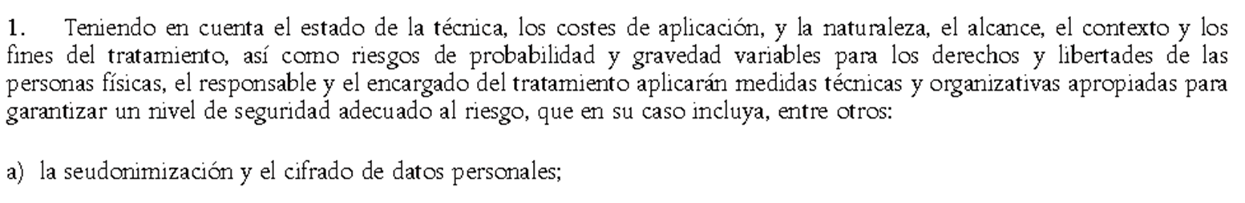
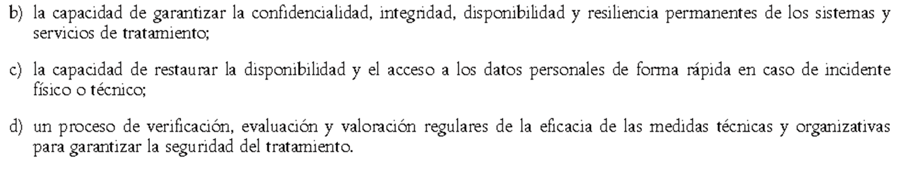
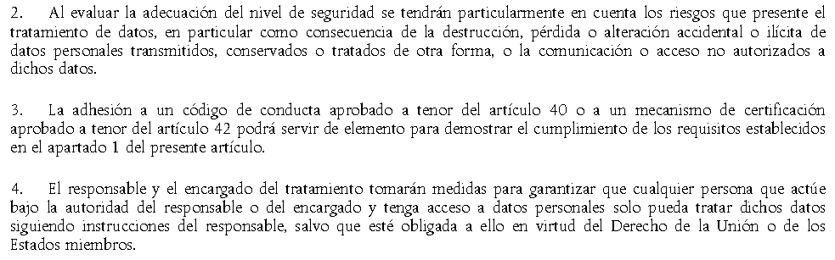
Medidas seguridad en el RGPD

Slide 58
Medidas seguridad en el RGPD
Búsqueda de estándares:
  ¿RDLOPD?
  El esquema de medidas de seguridad previsto en el Reglamento de Desarrollo de la LOPD no seguirá siendo válido de forma automática tras la fecha de aplicación del RGPD.
  En algunos casos los responsables podrán seguir aplicando las mismas medidas que establece el Reglamento de la LOPD si los resultados del análisis de riesgos previo concluye que las medidas son realmente las más adecuadas para ofrecer un nivel de seguridad adecuado.
  En ocasiones será necesario completarlas con medidas adicionales o prescindir de alguna de las medidas. (Guía conjunta sobre el RGPD de la AEPD, APDCAT, AVPD)
  Certificaciones (ISO)… a pagar (AENOR INTERNACIONAL, S.A.U.)
  Códigos de conducta…. ¿CGAE?
  Esquema Nacional de Seguridad AAPP

Slide 59
Evaluación de impacto
Art. 35 RGPD
Cuando sea probable que un tipo de tratamiento, en particular si utiliza nuevas tecnologías, por su naturaleza, alcance, contexto o fines, entrañe un alto riesgo para los derechos y libertades de las personas físicas, el responsable del tratamiento realizará, antes del tratamiento, una evaluación del impacto de las operaciones de tratamiento en la protección de datos personales. Una única evaluación podrá abordar una serie de operaciones de tratamiento similares que entrañen altos riesgos similares.
El responsable del tratamiento recabará el asesoramiento del delegado de protección de datos, si ha sido nombrado, al realizar la evaluación de impacto relativa a la protección de datos.

Slide 60
Evaluación de impacto
Obligatoria en caso de:
evaluación sistemática y exhaustiva de aspectos personales de personas físicas que se base en un tratamiento automatizado, como la elaboración de perfiles, y sobre cuya base se tomen decisiones que produzcan efectos jurídicos para las personas físicas o que les afecten significativamente de modo similar;
tratamiento a gran escala de las categorías especiales de datos a que se refiere el artículo 9, apartado 1, o de los datos personales relativos a condenas e infracciones penales a que se refiere el artículo 10, o
observación sistemática a gran escala de una zona de acceso público.

Slide 61
Evaluación de impacto
Las autoridades de control pueden establecer (y publicar)
Listado de operaciones de tratamiento para las que sí deba llevarse a cabo una evaluación de impacto
Listado de operaciones de tratamiento para las que no deba llevarse a cabo una evaluación de impacto

Slide 62
Evaluación de impacto
Contenido mínimo
una descripción sistemática de las operaciones de tratamiento previstas y de los fines del tratamiento, inclusive, cuando proceda, el interés legítimo perseguido por el responsable del tratamiento;
una evaluación de la necesidad y la proporcionalidad de las operaciones de tratamiento con respecto a su finalidad;
una evaluación de los riesgos para los derechos y libertades de los interesados a que se refiere el apartado 1, y
las medidas previstas para afrontar los riesgos, incluidas garantías, medidas de seguridad y mecanismos que garanticen la protección de datos personales, y a demostrar la conformidad con el presente Reglamento, teniendo en cuenta los derechos e intereses legítimos de los interesados y de otras personas afectadas.
Posible consulta a la AEPD si riesgo residual sigue siendo alto

Slide 63
Notificación violaciones seguridad
  Artículo 34 RGPD
  ¿Cuáles hay que notificar? Las que constituyan un riesgo probable para los derechos y libertades de las personas físicas.
  ¿A quién?
  A la autoridad de control competente.
  A los propios interesados cuando entrañe un alto riesgo para los derechos y libertades de las personas físicas (salvo art. 34.3 RGPD)
  Plazo
  Autoridad control: 72 horas
  Interesados: sin dilación.

Slide 64
GRACIAS POR SU ATENCIÓN

